Slide 1
U kući Petrovića
Poštenoj i domaćinskoj. 25.02.2023.

Slide 2
”Praktični ljudi današnjice su robovi davno umrlih ekonomista”
Džon Majnard Kejns
” Ne postoji tehničko rešenje za organizacioni problem”
IBM ?

Slide 3
Ukupno snabdevanje energijom po tipu goriva (%), 2019

Slide 4
Potrošnja finalne energije po sektorima u 2020 u %

Slide 5
Proizvodnja električne energije
Elektrana | Kapacitet | ProizvodnjaGWH | Udeo u ukupnoj proizvodnji
TPP Nikola Tesla A | 1597 | 10,845 | 30%
TPP Nikola Tesla B | 1190 | 6,418 | 18%
HPP Djerdap 1 | 1099 | 5457 | 15%
TPP Kostolac B | 640 | 4,711 | 13%
TPP Kostolac A | 281 | 2,042 | 6%
HPP Bajina Bašta | 420 | 1733 | 5%
HPP Djerdap 2 | 270 | 1615 | 4%
RHPP Bajina Bašta | 614 | 728 | 2%
TPP Kolubara | 216 | 706 | 2%

Slide 6
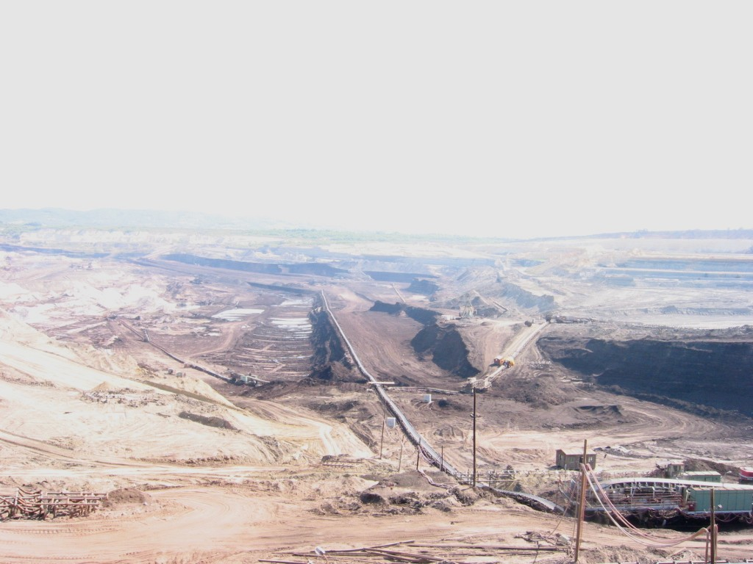

Slide 7
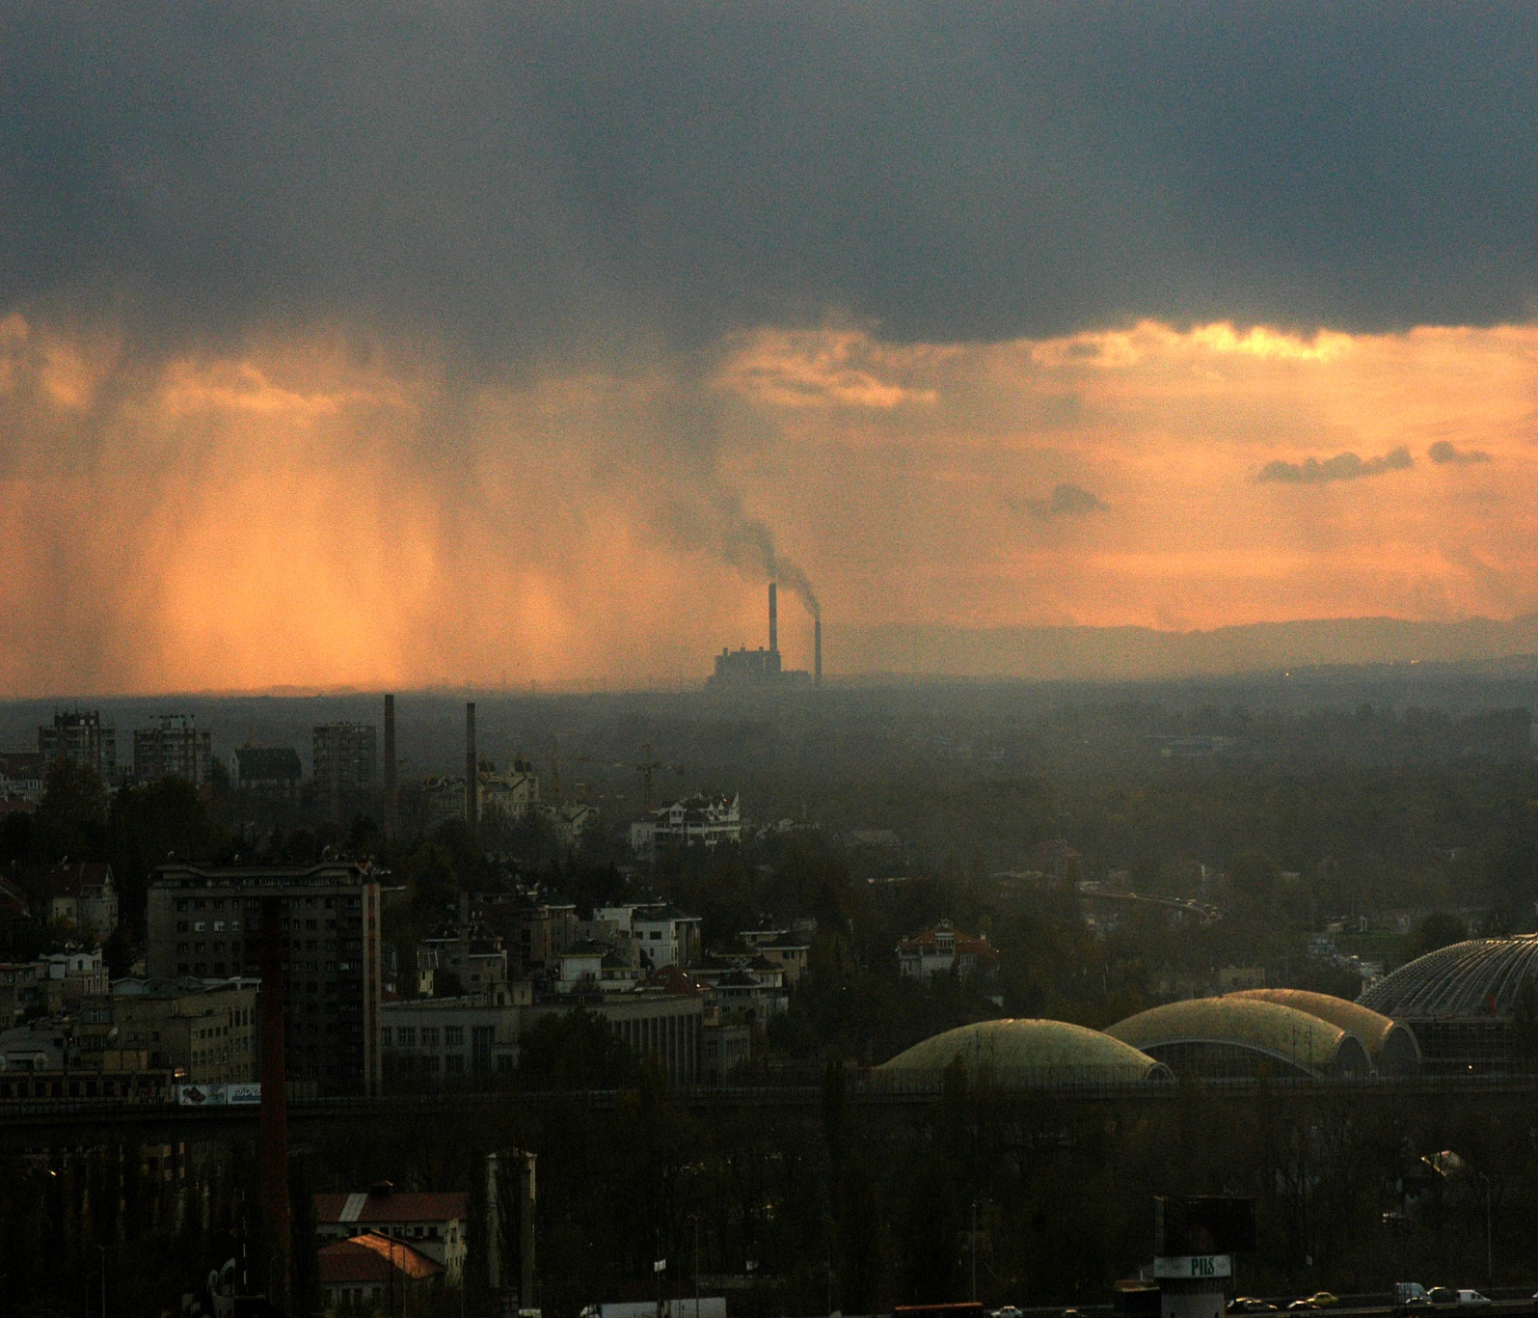

Slide 8
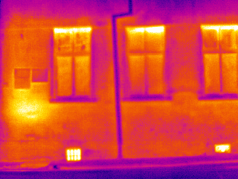
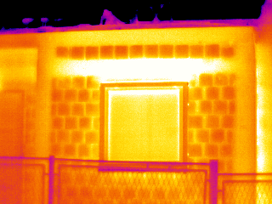

Slide 9
Bilans EE

Slide 10
Tranzicija je moguća

Slide 11
Zgrade u Srbiji
Ukupna površina | Nastanjena površina | Jednoporodične |  | Višeporodične
 |  | Udeo | Nastanjena površina | Udeo | Nastanjena površina
m² | m² | % | m² | % | m²
230,518,414 | 179,703,282 | 67.5% | 121,299,715 | 32.5% | 58,403,567

Slide 12
Scenariji renoviranja
Period renoviranja | Godišnja stopa | Ukupan udeo renoviranih
 | 1.0% | 1.0%
2022 | 2.0% | 3.0%
2023 | 2.0% | 5.0%
2024 | 2.0% | 7.0%
2025 | 3.0% | 10.0%
2026 | 3.0% | 13.0%
2027 | 3.0% | 16.0%
2028 | 3.0% | 19.0%
2029 | 3.0% | 22.0%
2030 | 3.0% | 25.0%
2031 | 3.5% | 28.5%
2032 | 3.5% | 32.0%
2033 | 3.5% | 35.5%
2034 | 3.5% | 39.0%
2035 | 3.5% | 42.5%
2036 | 3.5% | 46.0%
2037 | 3.5% | 49.5%
2038 | 3.5% | 53.0%
2039 | 3.5% | 56.5%
2040 | 3.5% | 60.0%
2041 | 4.0% | 64.0%

Slide 13
Grejanje

Slide 14
Kuvanje

Slide 15
Glavni uređaji za grejanje
 |  | Srbija
 | Šporet na ugalj ili na drva | 39.9
 | Peć na ugalj ili na drva | 5.6
 | Kotao na pelet | 4.0
 | Kotao na drva ili na ugalj | 16.0
 | Gasno grejanje | 9.6
 | Daljinsko grejanje | 17.9

Slide 16
Investiranje u prošlost- neefikasni uređaji
56450 komada godišnje promet neefikasnih uređaja
16 miliona EUR
EKODIZAJN DIREKTIVA

Slide 17
Efikasnost šporeta na čvrsto gorivo

Slide 18
ELEKTRIČNI UDAR IZ ŠPORETA NA DRVA
Domaćinstva koja se greju neefikasnim kombinovanim uređaja na drva pribegavaju dodatnom grejanju na električnu energiju. Ovakvo ponašanje uzrokuje fluktuacije potrošnje unutar jednog dana i unutar sezone a ova vrsta tražnje koincidira za najvećom potrošnjom. Na taj način potražnja najmanje platežnih domaćinstava predstavlja marginalnu, dakle najskuplju potrošnju. Ovakva situacija negativno utiče na korišćenje elektroenergetske infrastrukture i uzrokuje gubitak prilike za zaradu prodajom vršne energije.

Slide 19
Uložimo pa množimo
https://www.youtube.com/watch?v=KTHzfOTQUZs&t=98s

Slide 20
Emisije za različite vidove grejanja na biomasu

Slide 21
Decilna analiza
 | Ogrevno drvo | kWh električne energije | Korisna toplota (kWh) | Prosečna površina stambene jedinice | Medijalni trošak za energiju (EUR) | Medijalni udeo troškova za energiju
Decile 1 | 3.5 | 1630 | 2608 | 64 | 306 | 34
Decile 2 | 4.1 | 1902 | 3043 | 68.1 | 357 | 19
Decile 3 | 4.7 | 2174 | 3478 | 71.3 | 408 | 16
Decile 4 | 5.0 | 2309 | 3695 | 71.6 | 434 | 15
Decile 5 | 5.9 | 2717 | 4347 | 76.9 | 510 | 13

Slide 22
Troškovi stanovanja (iz 2021)
90% smatra da su im troškovi stanovanja veliko opterećenje ili izuzetno veliko opterećenje

Slide 23
Svedeni ukupni troškovi grejanja u toku životnog veka(račun iz 2021)
 | Investicioni trošak, oprema i montaža | Fiksni troškovi korišćenja i održavanja | Procenjeni vek trajanja | Pretpostavke o ceni goriva/energije | Ukupni troškovi po jedinici energije
 | (EUR) | (EUR/a) | (godina) | (EUR/MWh) | (EUR/MWh)
Eco-design šporet na drva | 670 | 25 | 20 | 27 | 51.81
Eco-design peć na pelet | 1,200 | 30 | 20 | 40 | 63.41
Direktno električno grejanje | 750 | 0 | 20 | 120 | 192.34
TA peć | 1,000 | 0 | 20 | 50 | 87.01
Toplotna pumpa vazduh/vazduh (inverter) | 1,700 | 40 | 12 | 90 | 56.53
Daljinsko grejanje Beograd |  |  |  |  | 83.3

Slide 24
Neočekivani troškovi(SILC anketa)
Preko 30% domaćinstava ne može da plati neočekivani trošak u iznosu od 110 EUR.

Slide 25
Opšti nalazi- Valjevo 2020
Skoro polovina građana Valjeva (44%) je navela da im prihodi nisu dovoljni da sastave “kraj s krajem”.
Usled socijalnog statusa, kumulativno 10% građana Valjeva je navelo da je ostvarilo pravo na popust na cenu električne energije
U prethodnih 12 meseci, 56% Valjevaca je bilo jednom ili više puta u situaciji da kasni sa plaćanjem neke od komunalnih usluga.
Neizmirene obaveze za električnu energiju i grejanje starije od mesec dana ima 34% građana.
Neočekivan trošak u iznosu od 10 000 koji bi bio plaćen iz budžeta domaćinstva ne bi bilo u stanju da plati 58% građana.
Četvrtina ispitanika je reklo da ima hronično obolele članove u svom domaćinstvu. Među njima dominiraju kardiovaskularne bolesti (54%).
Ukućane sa invaliditetom ima 6% građana Valjeva.
Najčešći problem sa stambenim objektima prisutan u svakom petom domaćinstvu su propali prozori ili vrata.
Termoizolacija na krovu ili fasadi ne postoji na 75% objekata.

Slide 26
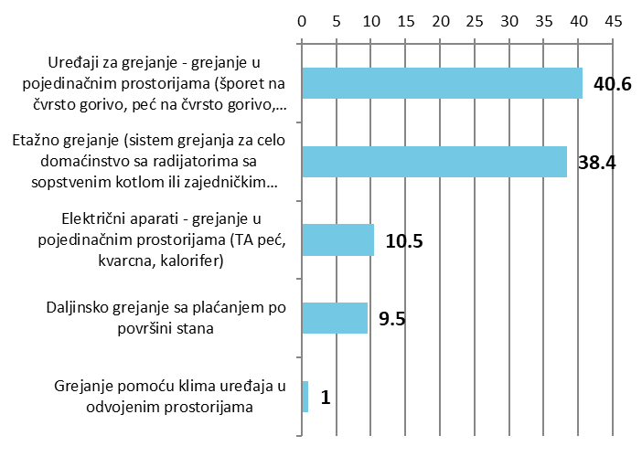
Grejanje Valjevo 2020

Slide 27
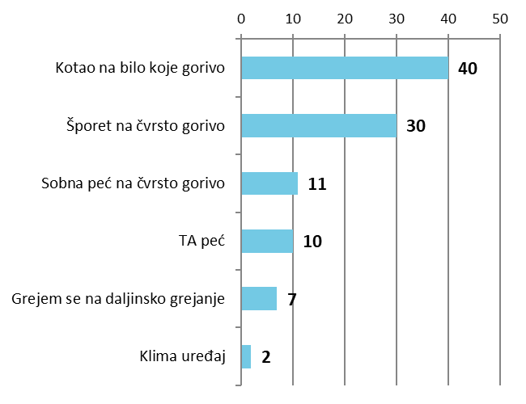
Grejanje Valjevo 2020

Slide 28
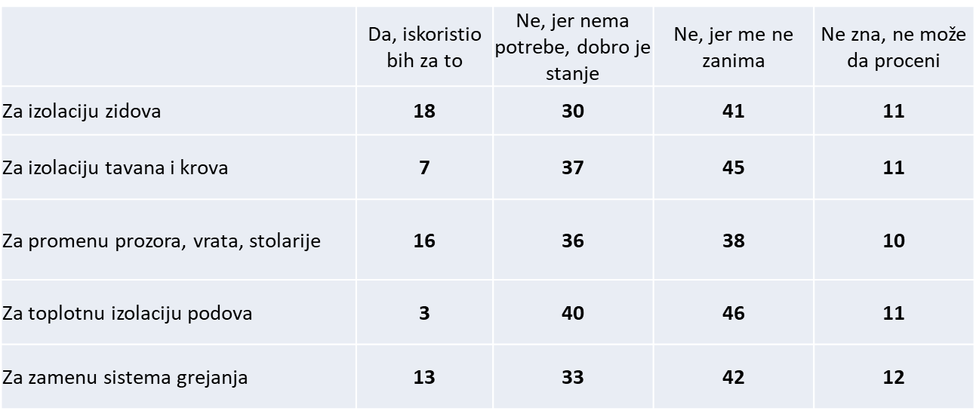
Kredit?

Slide 29
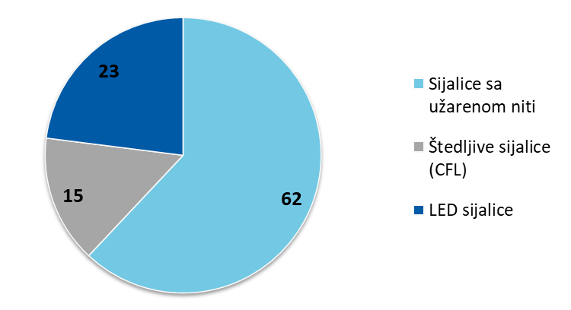
Šta to sija?

Slide 30
Podrška ugroženim grupama- Priboj

